Slide 1
实验三
驱动桥认识与拆装分析
汽车系结构教学实验室
黄锦川 李富英
2012年4月26日

Slide 2
本实验教学过程
1、集中讲解：在实车上认识驱动桥 （10min）
2、分组拆装：半浮式驱动桥构造 （25min）
3、集中点评：1、主减速器轴承预紧和齿轮调整 （35min）
2、行星齿轮差速器结构原理
3、半轴支承结构
4、驱动桥的润滑、密封、通气
4、分组讨论：1、对照实验指导书观察、讨论 （25min）
2、组装驱动桥，整理现场

Slide 3
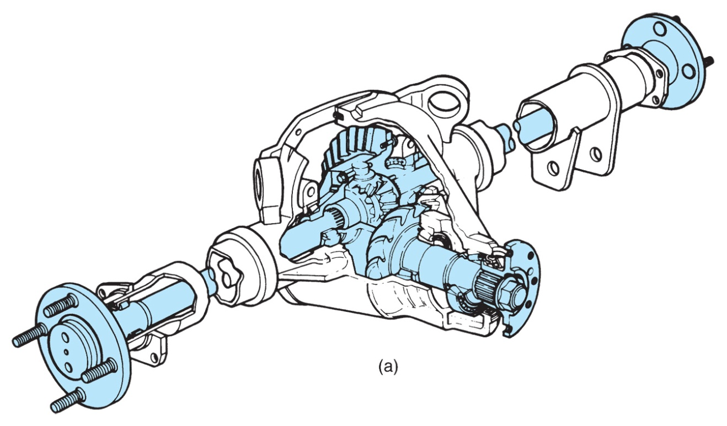
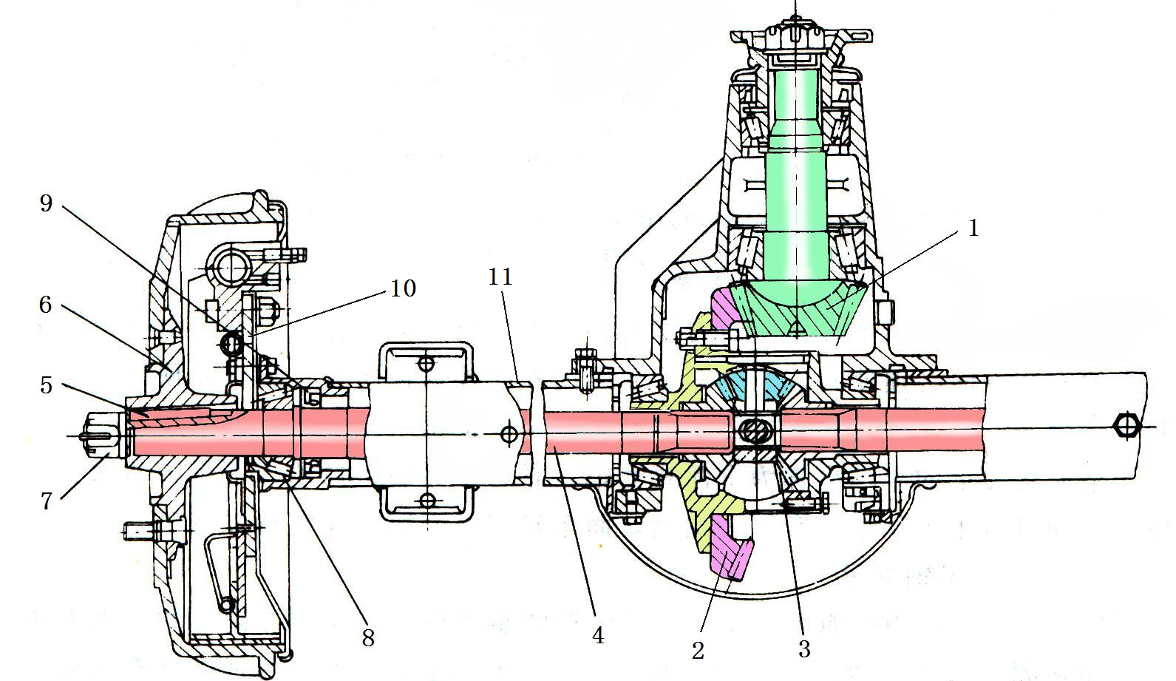
驱动桥
驱动桥的主要功能部件
主减速器
差速器
半轴

Slide 4
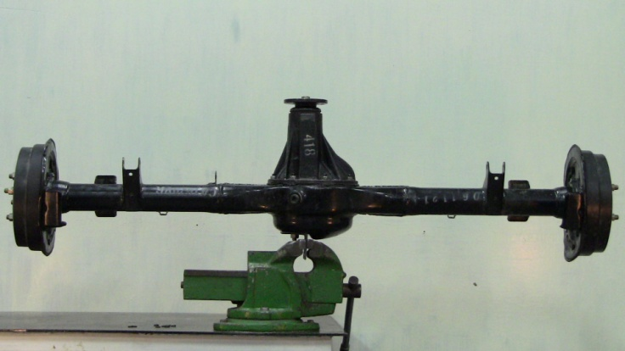
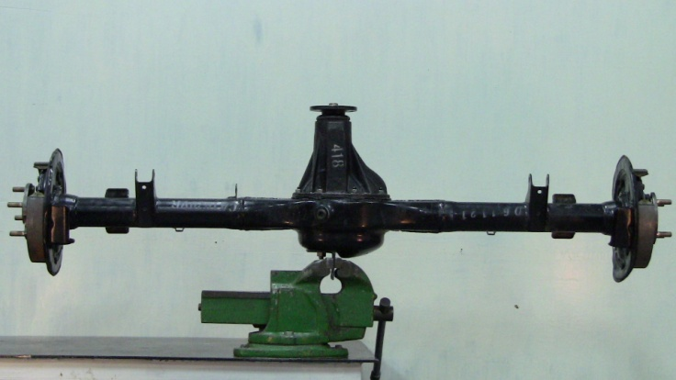
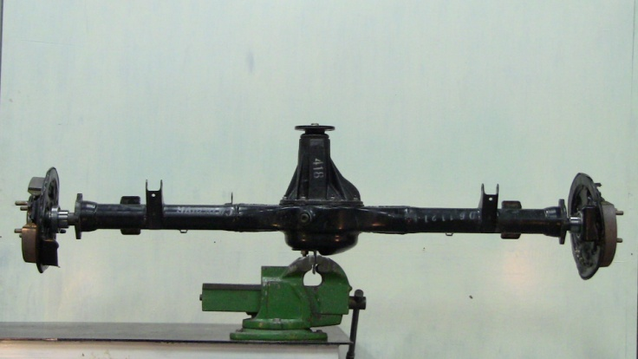
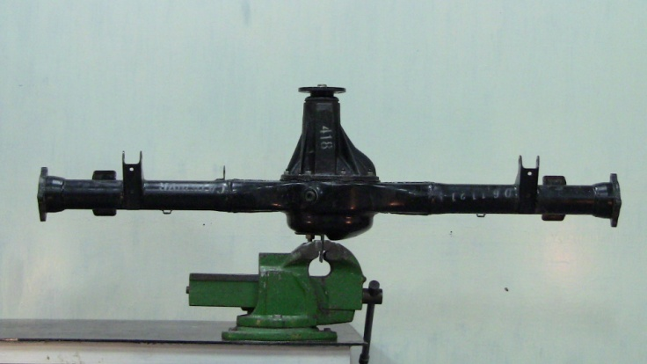
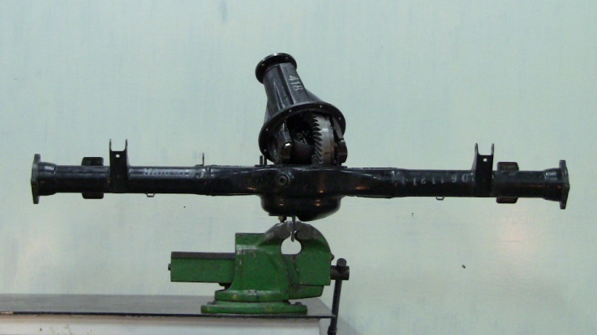
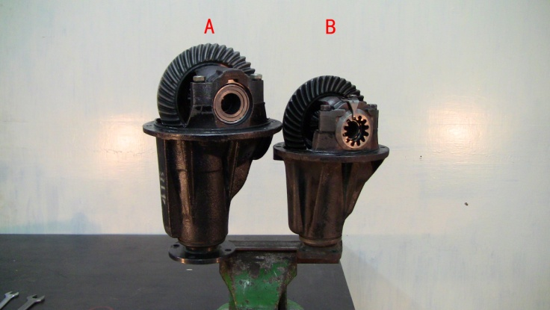
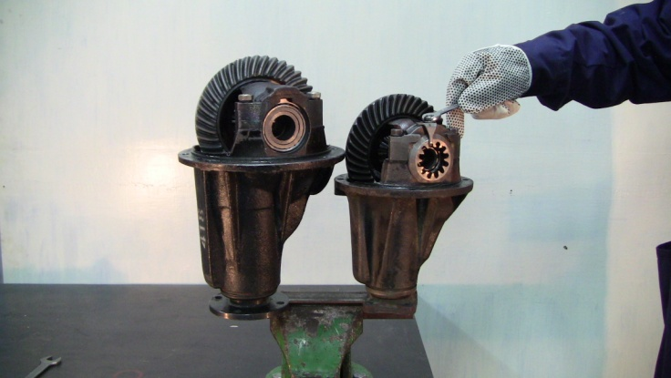
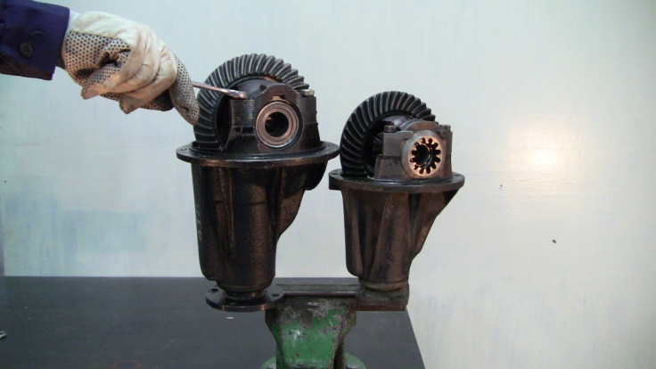
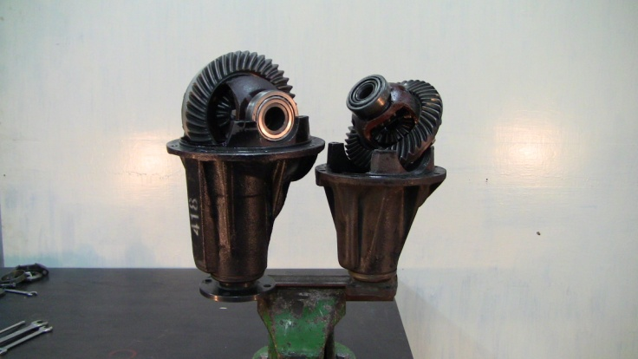
0
1
2
3
4
5
6
7
8

Slide 5
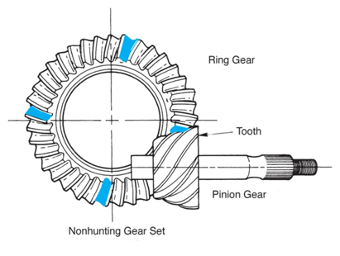
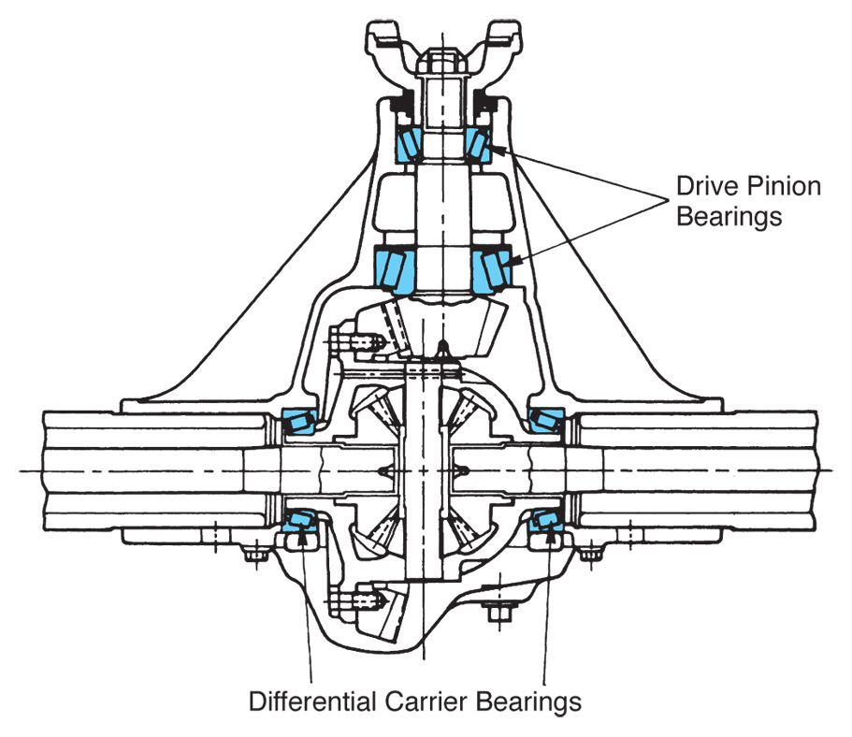
主减速器
齿轮布置与齿形
  齿轮轴线空间异面交叉
  双曲面齿轮（优缺点）
轴承布置
  主动齿轮悬臂支撑在外
  对称布置的圆锥滚子轴承
  注意轴承的圆锥朝向
圆锥轴承的预紧
  保证齿轮支承刚度
  传递大转矩时齿轮不错位
  合适的预紧度：过松——变形大
  过紧——摩擦发热严重

Slide 6
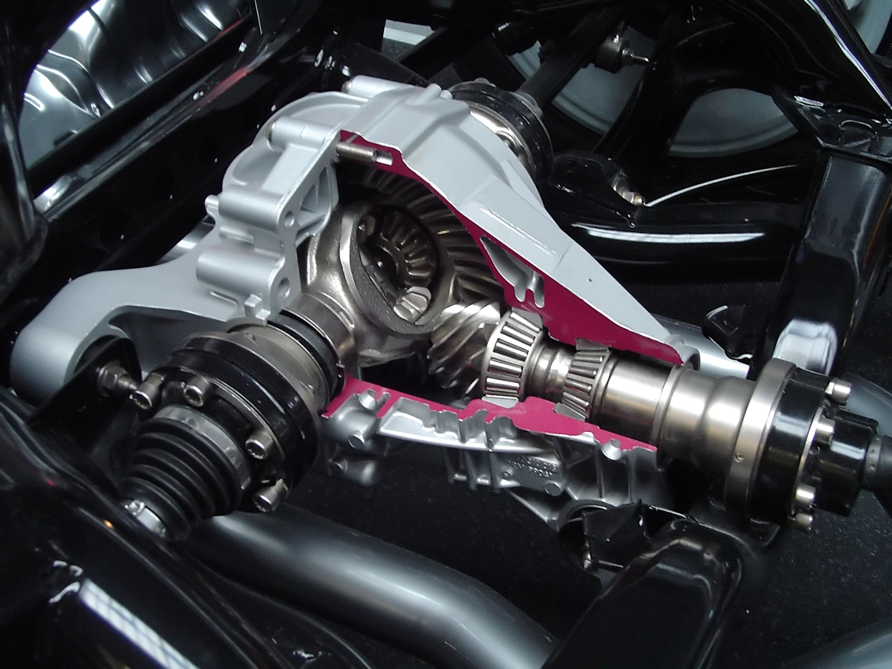
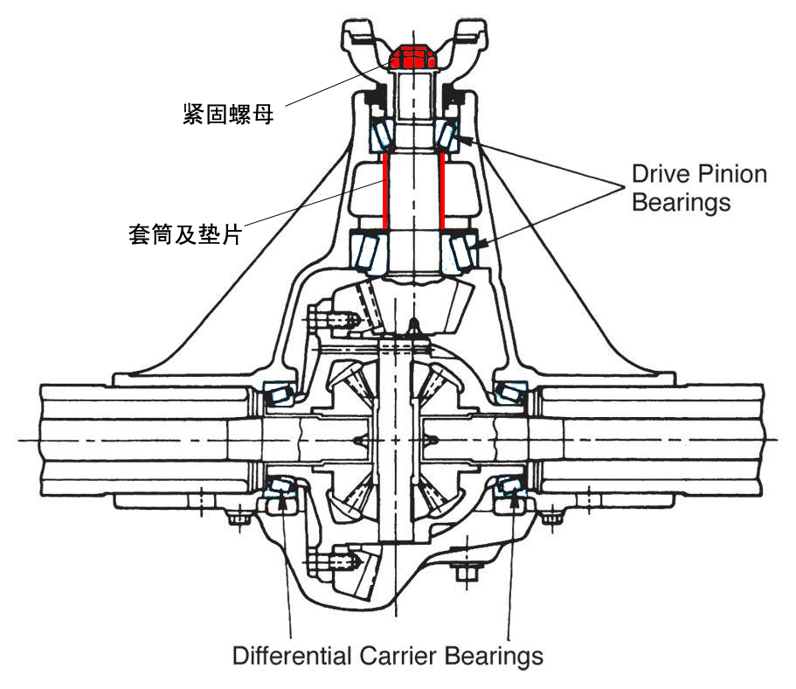
主减速器轴承预紧调整
主动齿轮预紧
  刚性套筒+调整垫片
  波形弹性套筒
从动齿轮预紧
  调整螺母预紧
  垫片预紧

Slide 7
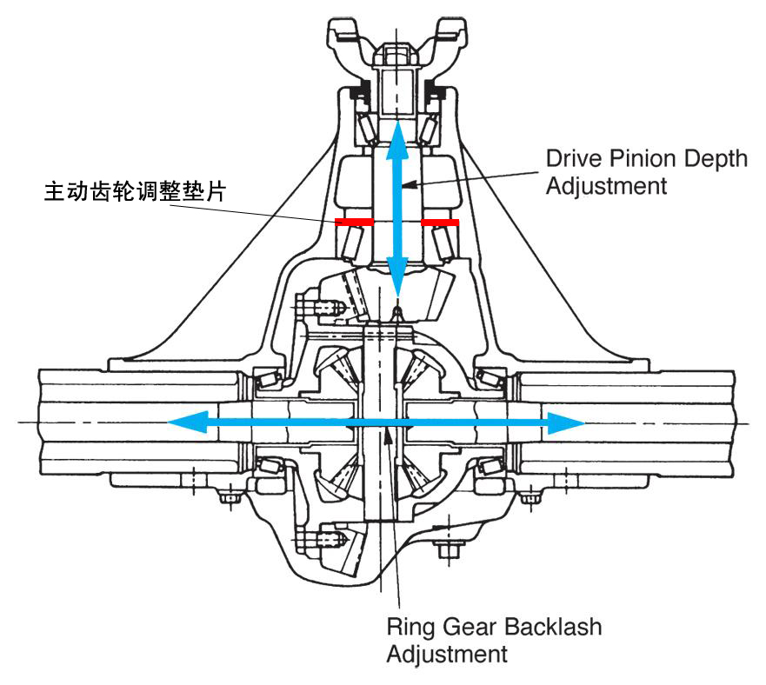
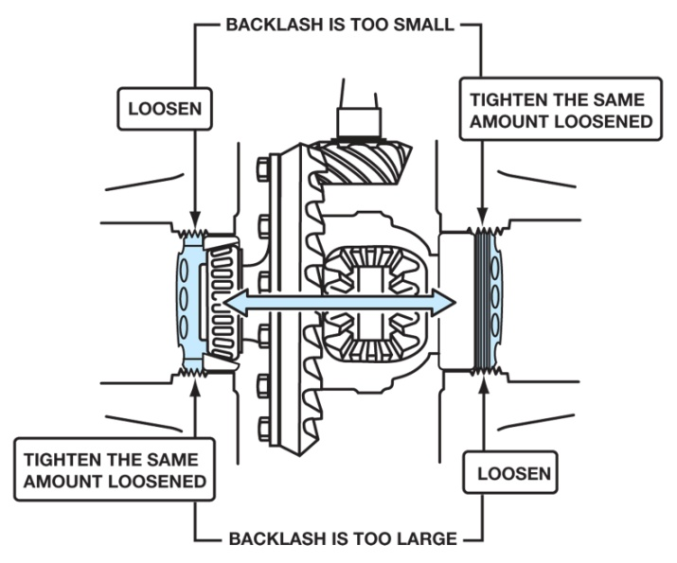
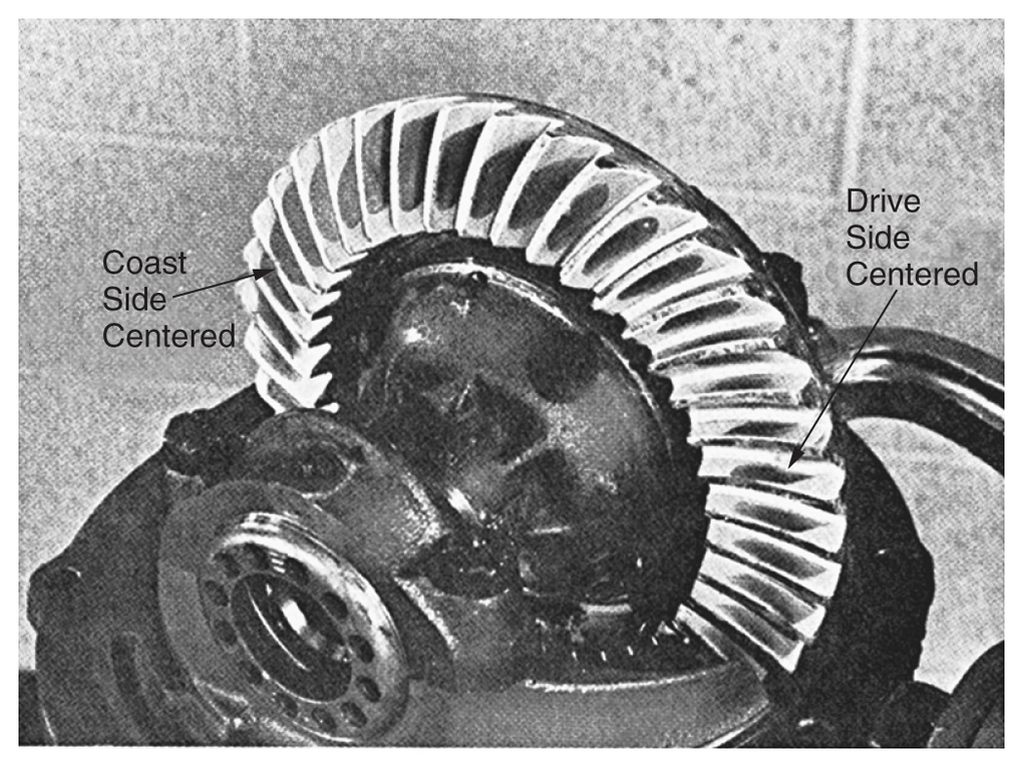
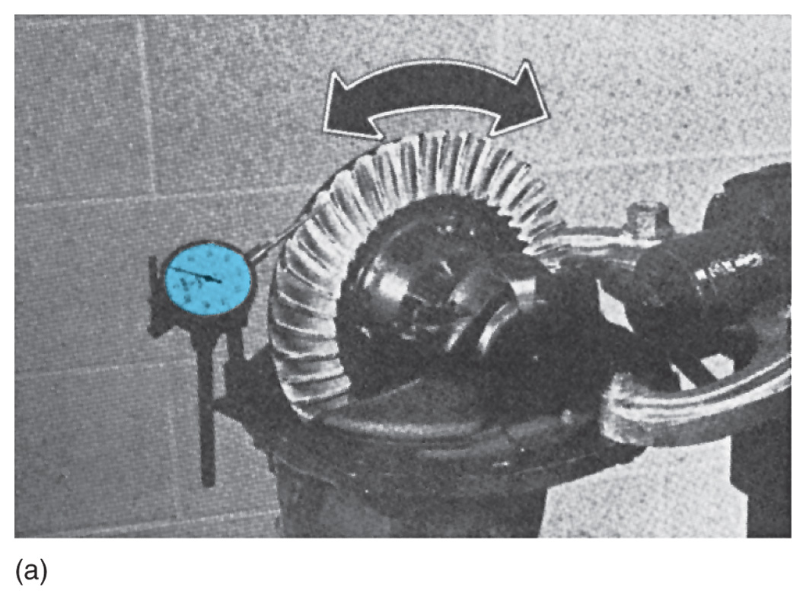
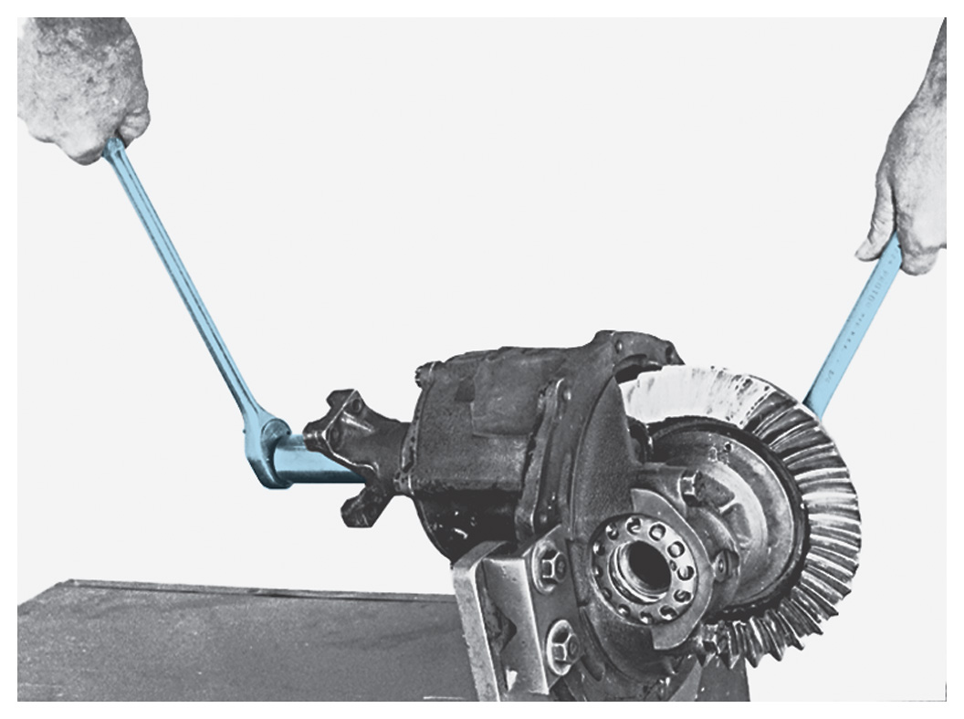
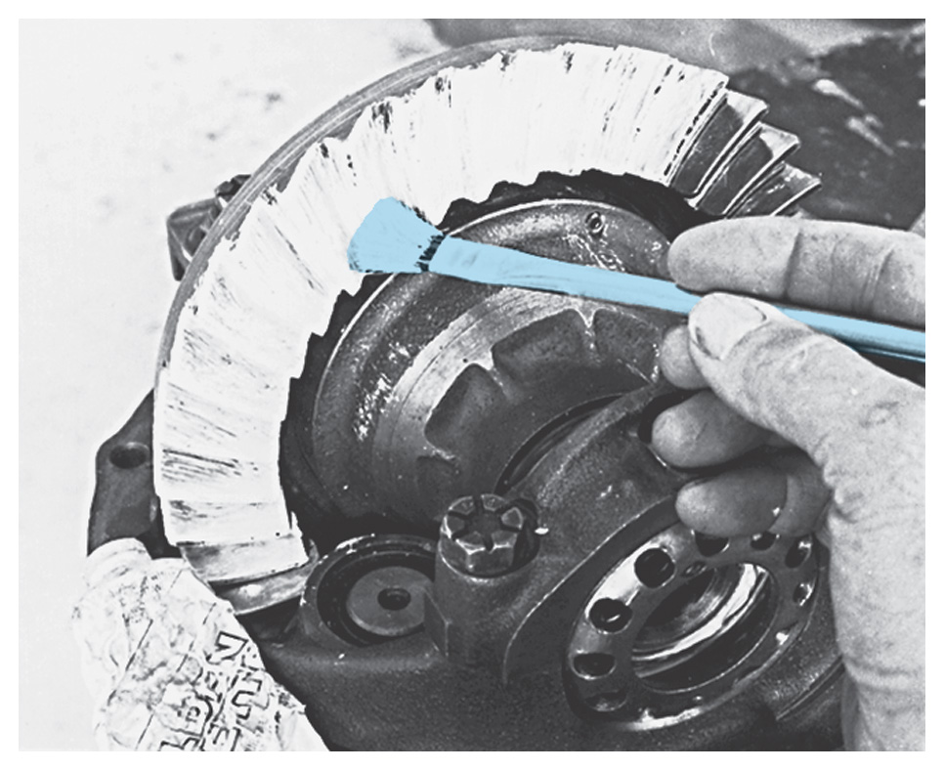
主减速器齿轮啮合调整
调整啮合的目的：
  正确的啮合痕迹
  有限的啮合间隙
调整方法
  齿轮沿轴线的平动
主动齿轮
  垫片调节
从动齿轮
  垫片调节
  螺母调节

Slide 8
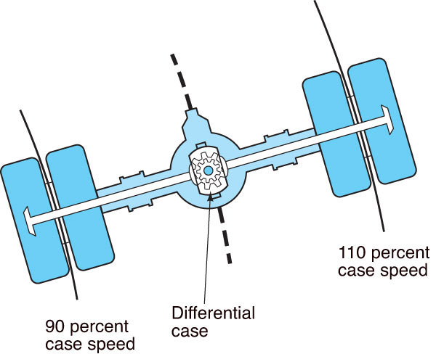
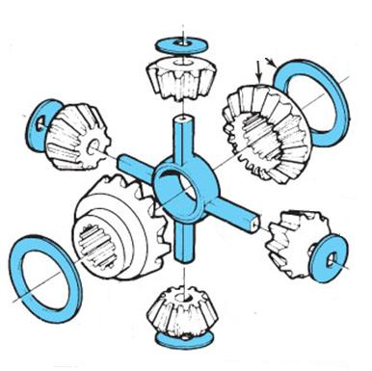
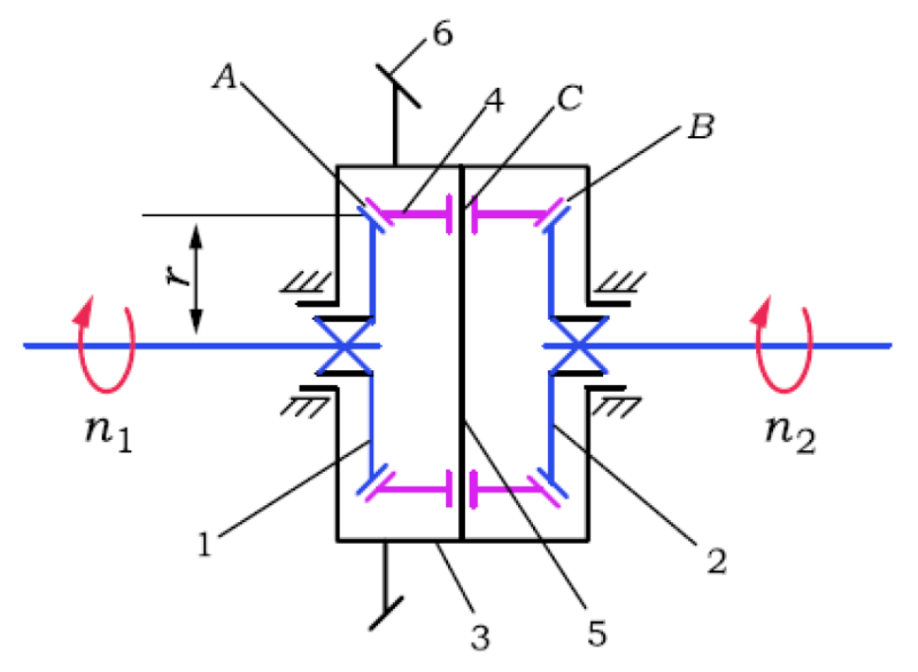
圆锥行星齿轮差速器
曲线行驶工况客观上要求左右两侧驱动轮转速存在一定差异。
核心原理:行星轮公转和自转
  只公转不自转：两侧半轴转速相同，
  转矩平均分配
  既公转又自转：两侧半轴有转速差
运动学上的恒等式：
托森差速器——寻找行星齿轮

Slide 9
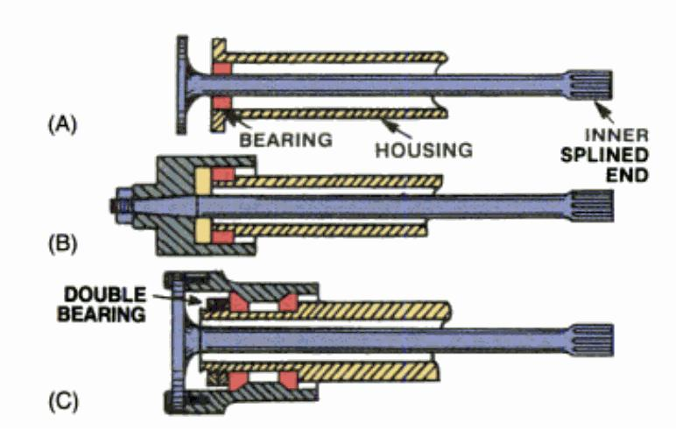
半轴的支承结构
半浮式半轴——轻型车辆
  既传递扭矩又承受弯矩的半轴。
四分之三浮式半轴
  既传递扭矩又承受较小
  弯矩的半轴。
全浮式半轴——中、重型载重车
  只传递扭矩的半轴
区分标准——半轴根部是否受弯矩

Slide 10
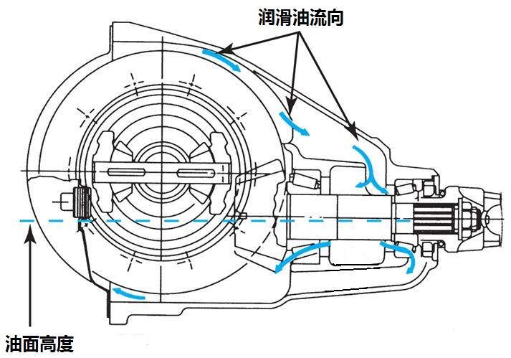
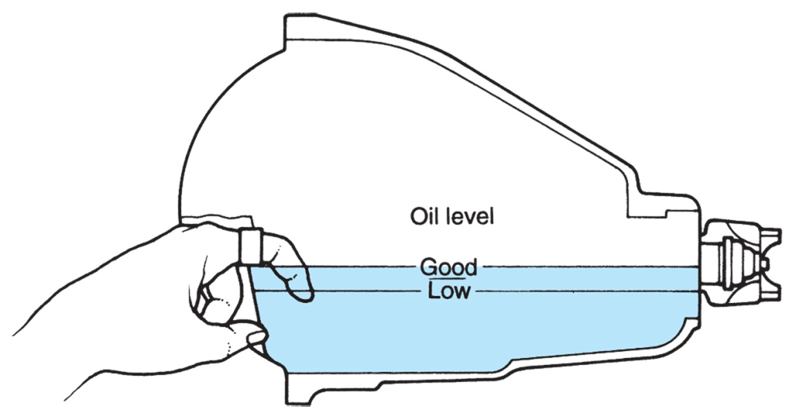
驱动桥的润滑和密封
润滑油的排放与添加
  加油孔和排油孔位置
  液面位置
润滑油类型
  双曲线齿轮专用润滑油
润滑方式
  浸油润滑
  飞溅润滑（内部油道）
密封方式
  静密封—密封垫、密封胶
  旋转动密封—橡胶唇口

Slide 11
课后作业
画出所拆驱动桥的结构简图（制动部分从略），注明各零件名称。
画出所拆行星齿轮差速器结构简图，分析其差速原理。
观察实验室驱动桥实物模型，画出全浮、半浮两种半轴支承形式的结构简图。

